Slide 1
Одеський національний медичний університет
Кафедра внутрішньої медицини № 1
Практичне заняття
«Гострий коронарний синдром (нестабільна стенокардія, гострий інфаркт міокарда)»

Slide 2
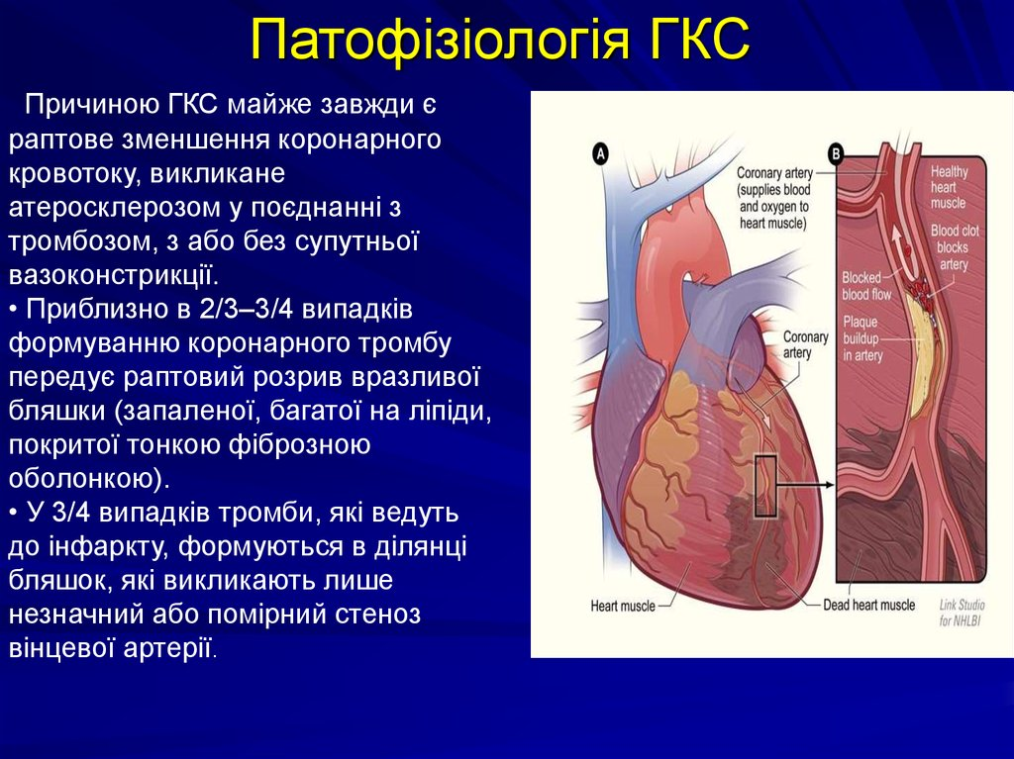

Slide 3
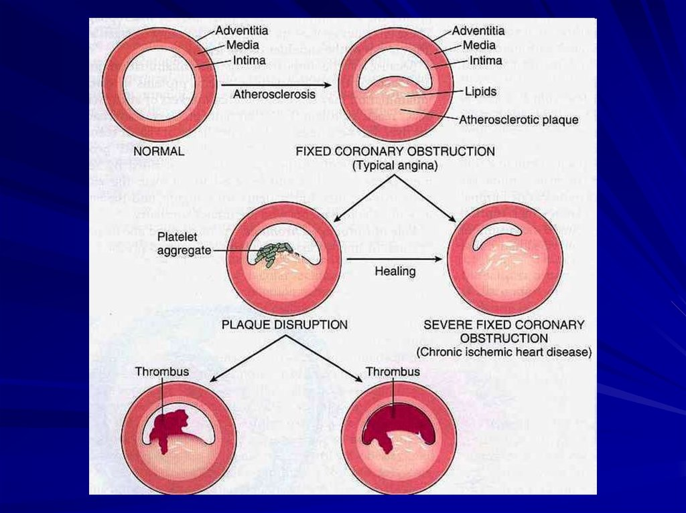

Slide 4
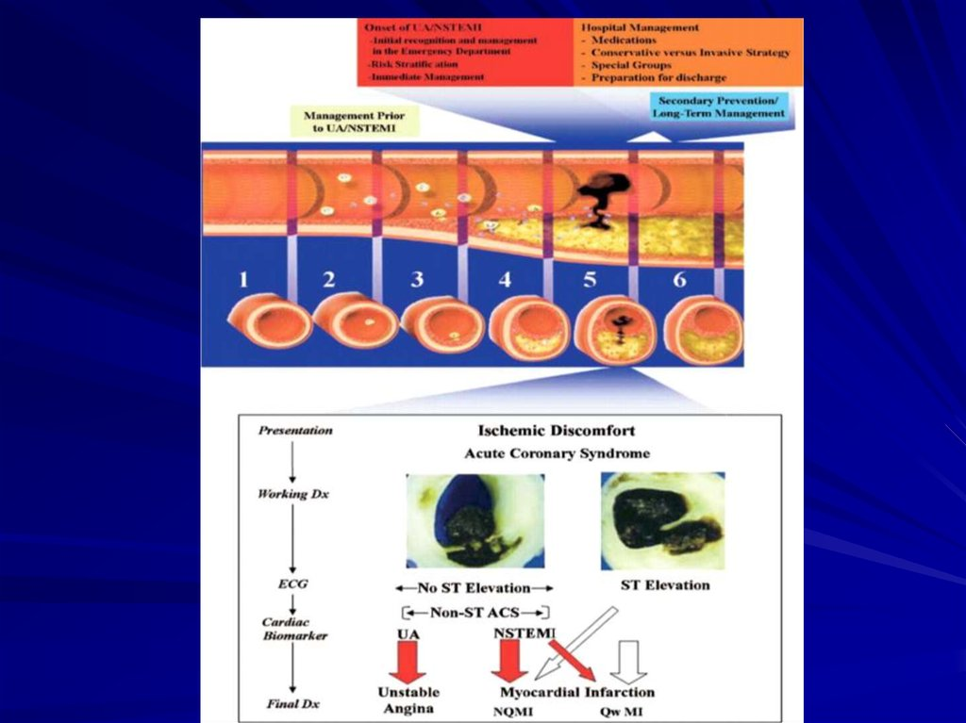

Slide 5
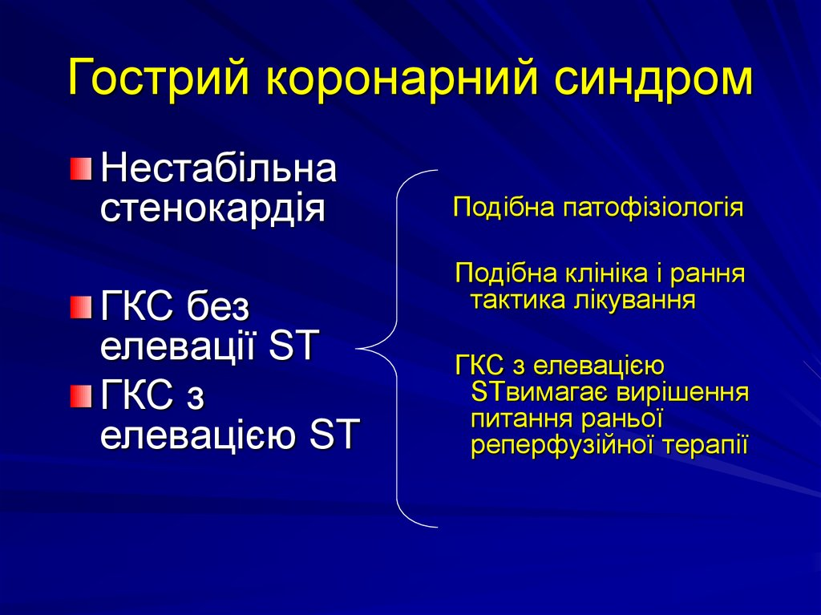

Slide 6
ГОСТРИЙ КОРОНАРНИЙ СИНДРОМ
— це група клінічних ознак і симптомів ІХС, які дають підстави запідозрити гострий ІМ або нестабільну стенокардію, в основі яких лежить єдиний патофізіологічний процес — нестабільність атеросклеротичної бляшки з розвитком локального тромбоутворення.
Термін «ГКС» використовують при першому контакті з хворим як попередній діагноз.
Виділяють ГКС зі стійкою елевацією сегмента ST на ЕКГ та без такої. Перший у більшості випадків трансформується в гострий ІМ із зубцем Q на ЕКГ, другий — у гострий ІМ без зубця Q або нестабільну стенокардію (заключні клінічні діагнози).
Гострий ІМ — це некроз будь-якої маси міокарда внаслідок гострої тривалої ішемії.
Нестабільна стенокардія визначається як ішемія міокарда у спокої чи при мінімальній фізичній активності за відсутності некрозу кардіоміоцитів.
В Україні щорічно діагностують понад 50 тис. нових випадків ІМ, а смертність від нього становить приблизно 7%.
Як свідчать результати ангіоскопії, морфологічним субстратом ГКС є ексцентричний стеноз, зумовлений нестабільною атеросклеротичною бляшкою із виразковою розтрісканою чи надірваною поверхнею і накладенням тромбоцитарних агрегатів і фібрину.

Slide 7
Гострий ІМ без підйому сегмента ST/без зубця Q відрізняється від нестабільної стенокардії підвищенням рівня біохімічних маркерів некрозу міокарда в крові.
Клінічними діагностичними критеріями ГКС без елевації сегмента ST слід вважати:
затяжний (>10 хв) ангінозний біль у спокої;
стенокардію не менше ніж ІІІ ФК (за класифікацією Канадської асоціації кардіологів, 1976), що виникла вперше (протягом попередніх 28 днів);
прогресуючу стенокардію мінімум ІІІ ФК.
ЕКГ-критеріями ГКС без елевації сегмента ST є горизонтальна депресія сегмента ST та/чи «коронарний» негативний зубець Т.
Можлива також відсутність цих змін на ЕКГ.
Біохімічним критерієм ГКС є підвищення з подальшим зниженням у динаміці рівня кардіо- специфічних ферментів (МВ-фракції КФК (КФК-МВ), тропонінів Т і І) у плазмі крові. У суперечливих випадках цей критерій є визначальним для діагностики ГКС.
1. Пацієнти з ГКС та стійкою (>20 хв) елевацією сегмента ST.
Згодом у більшості цих пацієнтів розвивається ІМ з елевацією сегмента ST (у більшості випадків Q-ІМ). Завдання терапії — досягти швидкої повної та стійкої реперфузії за допомогою первинної ангіопластики чи фібринолітичної терапії.
2. Пацієнти з ГКС без елевації сегмента ST.
У цих пацієнтів відзначають достатньо стійку чи минущу депресію сегмента ST, інверсію, сплощення або псевдонормалізацію зубця Т чи взагалі жодних змін при дослідженні ЕКГ. Початкова стратегія ведення цих пацієнтів полягає у зменшенні вираженості ішемії та симптомів, моніторуванні ЕКГ, а також повторному вимірюванні рівня маркерів некрозу міокарда. Робочий діагноз ГКС без елевації сегмента ST після вимірювання рівня тропонінів змінюється на нестабільну стенокардію або ІМ без елевації сегмента ST

Slide 8
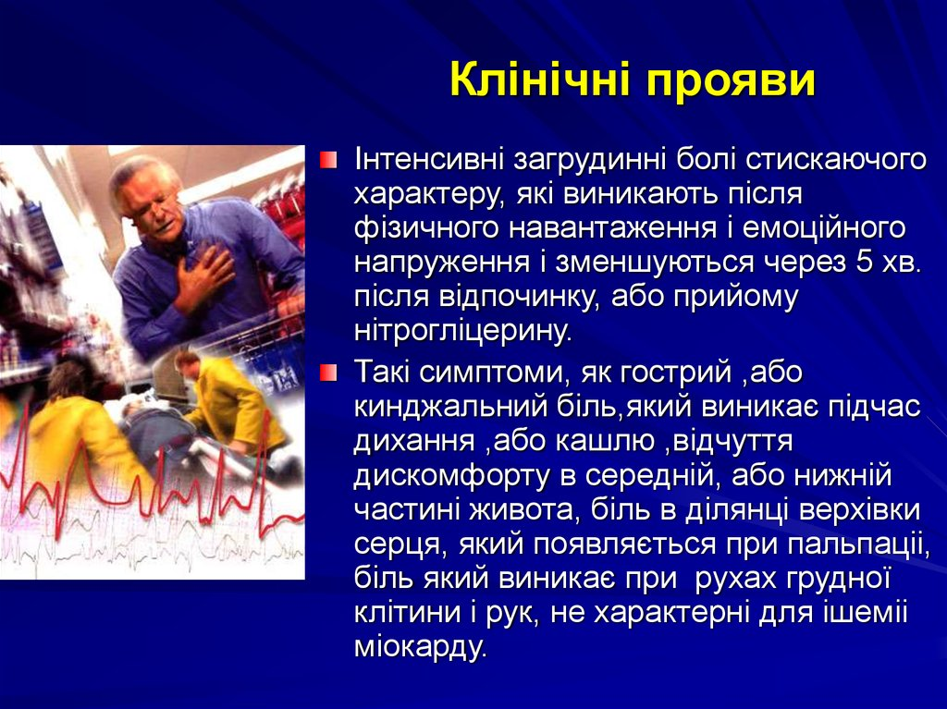

Slide 9
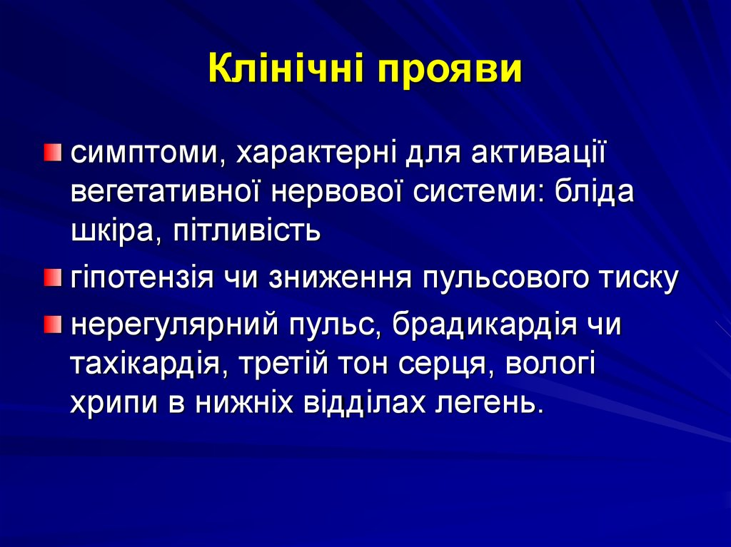

Slide 10
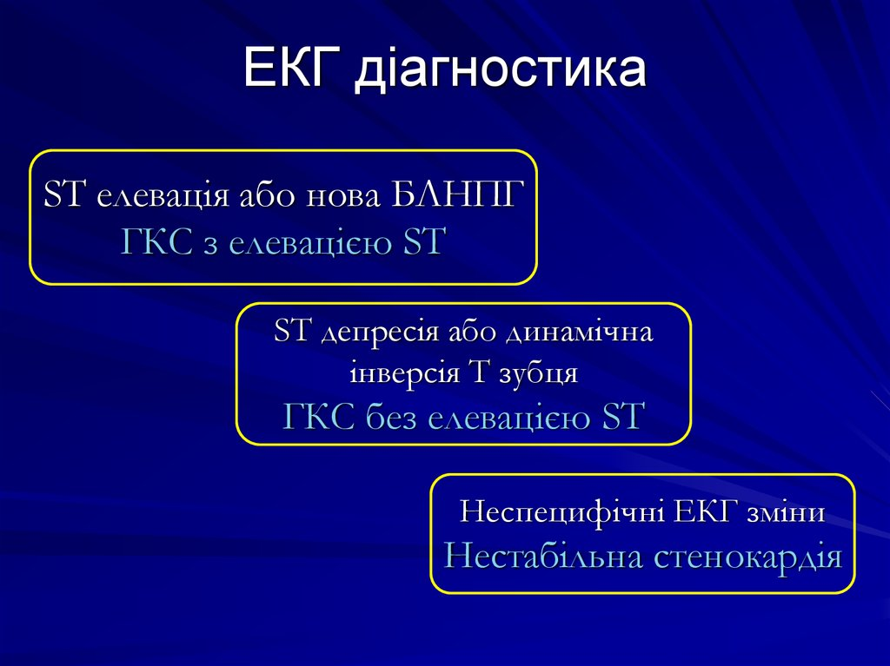

Slide 11
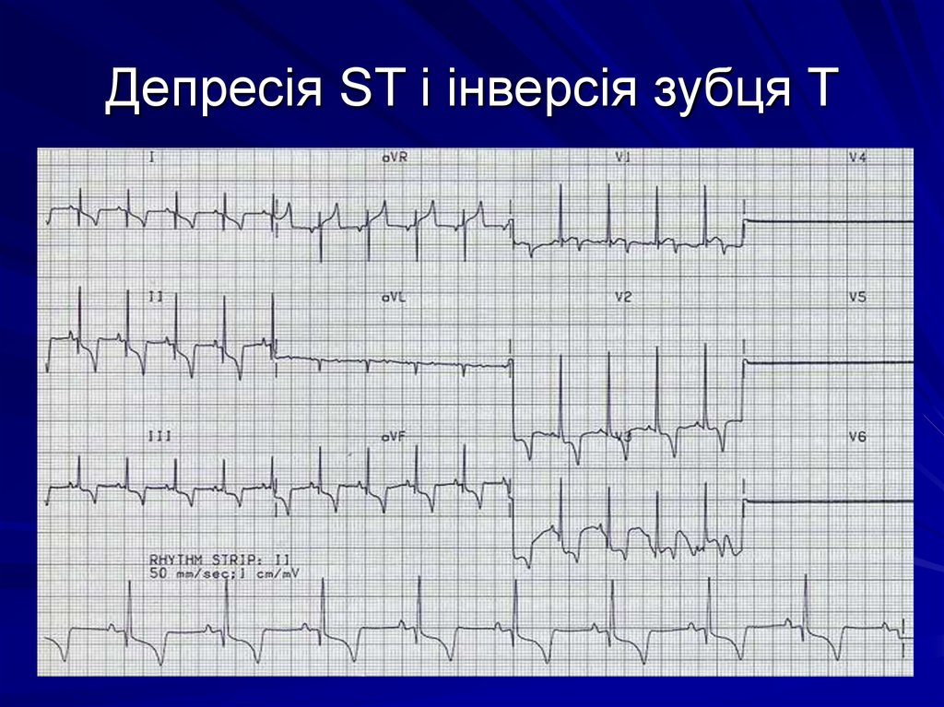
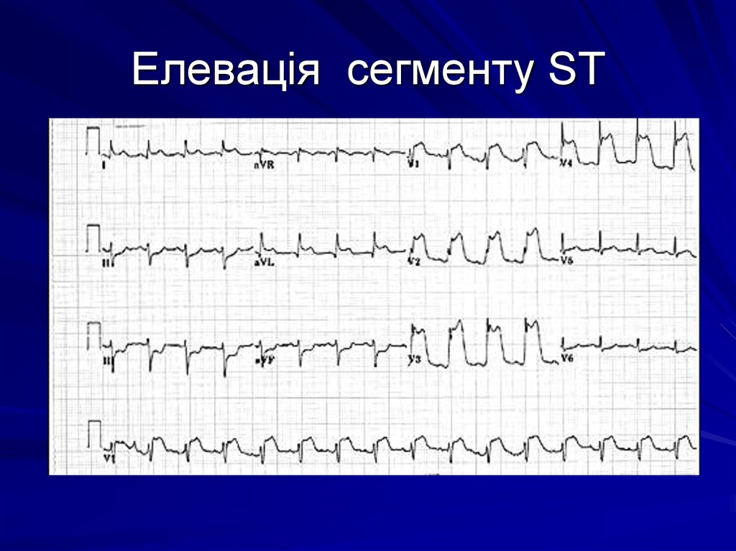

Slide 12
Нестабільна стенокардія (нестабільна ІХС) — це виникнення тяжкої перехідної ішемії міокарда нестабільного перебігу, яка за своїми клінічними проявами та прогностичним значенням займає проміжне положення між стабільною стенокардією напруження та гострим ІМ. При ІМ та РСС у 80% хворих їм передує нестабільна стенокардія.
Етіологічним фактором нестабільної стенокардії є розрив (дефект) атеросклеротичної бляшки.
Механізми розвитку нестабільної стенокардії :
1. Розрив атеросклеротичної бляшки. Розривається ендотелій, росте бляшка, що призводить до звуження КА та порушення вінцевого кровообігу. При цьому утворюється тріщина в покришці атеросклеротичної бляшки, куди потрапляє кров, і формується тромб.
2. Тромбоз спричинений підвищенням активності системи згортання крові на системному та місцевому рівнях. Спочатку утворюється тромбоцитарний (білий), а потім — еритроцитарний, фібринний (червоний) тромб.
3. Вазоконстрикція буває тромбоцит- і ендотелійзалежною. Утворюється тромбоксан А2 із тромбоцитів; в ендотелії судин синтезується ендотелін-1 (найбільш сильний вазоконстриктор), ангіотензин ІІ, що призводить до спазму КА та зменшення синтезу вазодилататорів (оксиду азоту, простацикліну).
Клінічні варіанти нестабільної ІХС:
1. Стенокардія спокою (напади тривають >20 хв).
2. Вперше виникла стенокардія напруження (не менше ІІІ ФК).
3. Прогресуюча стенокардія напруження — підвищення тяжкості стенокардії з І–ІІ до ІІІ ФК.

Slide 13
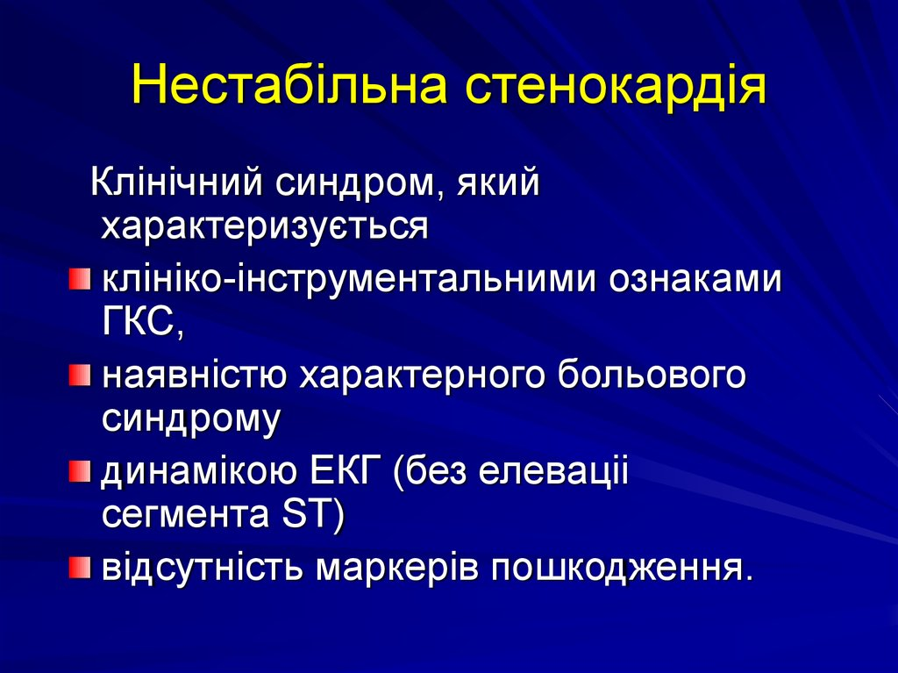

Slide 14
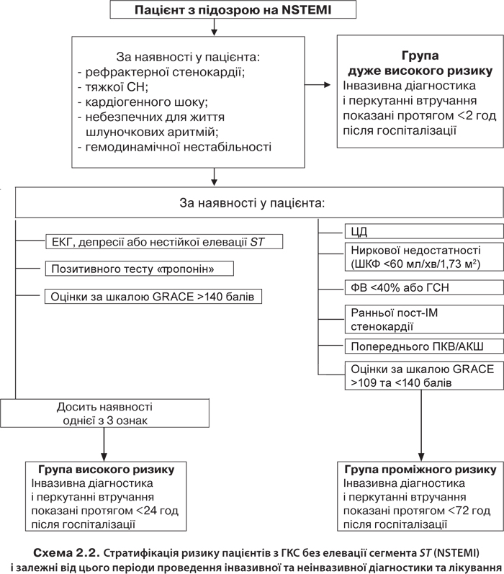

Slide 15
Шкала ризику ТІМІ для пацієнтів з підозрою на ГКС
Показники (кожен по 1 балу):
вік ≥65 років;
наявність ≥3 чинників ризику (АГ, ЦД, обтяжений сімейний анамнез, порушення ліпідного спектра, тютюнопаління);
анамнестичні дані про ураження КА (стенозування ≥50%);
застосування АСК упродовж останніх 7 днів;
тяжка стенокардія (≥2 епізоди упродовж останніх 24 год);
відхилення сегмента SТ на ≥0,5 мм;
підвищення рівня серцевих біомаркерів.
Ризик смерті або ішемічної події упродовж 14 днів:
низький — 0–2 бали (рівень подій <8,3%);
проміжний — 3–4 бали (рівень подій <19,3%);
високий — 5–7 балів (рівень подій 41%).
У групі дуже високого ризику КВГ з подальшим стентуванням КА у разі анатомічної можливості проведення перкутанної реваскуляризації повинна бути виконана протягом <2 год після госпіталізації.

Slide 16
Діагностика нестабільної стенокардії
І. Основні клінічні симптоми різних форм нестабільної стенокардії:
1) вперше виникла стенокардія триває до 28 днів (за останніми даними — до 2 міс) від початку розвитку і супроводжується стискаючим або пекучим болем за грудниною, пов’язаним із фізичним і психоемоційним навантаженням, віддає в ліву руку та лопатку тривалістю 1–20 хв і купірується нітрогліцерином через 1–10 хв;
2) прогресуюча стенокардія супроводжується підвищенням частоти і тривалості нападів стенокардії за останні 2–4 тиж, що виникає при меншому фізичному чи психоемоційному навантаженні, яка не завжди купірується нітрогліцерином (хворі можуть приймати до 30–50 таблеток на добу) (!);
3) рання постінфарктна стенокардія — це ангінозні напади у спокої чи при незначному фізичному навантаженні у хворих на ІМ, що виникають через 3–28 днів від початку його розвитку і значно погіршують прогноз захворювання;
4) стенокардія, що виникла у стані спокою;
5) стенокардія після оперативних втручань на КА.
ІІ. ЕКГ-критерії під час нападу нестабільної стенокардії: спостерігається патологічне зміщення сегмента ST горизонтально над або під ізолінією з можливим сплощенням, двофазним або негативним зубцем Т.

Slide 17
Лікування при нестабільній стенокардії: Крок 1. Купірування больового синдрому: нітрогліцерин 0,5–1 мг сублінгвально, ефективніше в/в введення нітратів протягом 1–2 днів. Крок 2. Запобігання тромбоутворенню за допомогою антикоагулянтів чи антиагрегантів: НФГ болюсно 60–70 ОД/кг (максимально — 5000 ОД/год в/в з подальшою інфузією в дозі 12–15 ОД/кг (максимально — 1250 ОД/год) під контролем AЧTЧ), зі збільшенням дози в 1,5–2 рази; фондапаринукс — 2,5 мг п/ш (має найкращий профіль ефективності та безпечності); еноксапарин — 1 мг/кг п/ш кожні 12 год, перша доза може призначатися в/в болюсно; АСК — спочатку 150–300 мг/добу, а потім підтримувальна доза становить 75–100 мг/добу (НПЗП ібупрофен спричиняє тромбоутворення) (!); клопідогрель по 75 мг/добу; навантажувальна доза — 300–600 мг; прасугрель швидше і стійкіше гальмує агрегацію тромбоцитів, призначається по 10 мг/добу; тікагрелор — по 180 мг/добу. Крок 3. Запобігання виникненню больових нападів за допомогою антиангінальних препаратів: мононітрати: ізосорбіду мононітрат — по 40–80 мг/добу; динітрати: ізосорбіду динітрат — в оптимальних дозах; ББА: метопролол — по 100–200 мг/добу; карведилол — 25–50 мг/добу (при стенокардії Принцметала ці препарати протипоказані).
Крок 4. Корекція порушень ліпідного обміну: симвастатин — по 20–40 мг/добу; аторвастатин — по 40–80 мг/добу; розувастатин — по 20–40 мг/добу. Крок 5. Реваскуляризація міокарда за допомогою ТБКА, стентування та АКШ. АКШ має перевагу при ЦД, систолічній дисфункції ЛШ, тяжкому ураженні КА (ураженні стовбура лівої КА, двох- і трьохсудинному ураженні артерій.

Slide 18
Біологічні маркери у крові (тропонін Т та І, ізоферемент КФК-МВ) знаходяться на верхній межі норми чи підвищуються не більше ніж на 50%. Нові високочутливі тести на тропонін мають нижній рівень вимірювання в 10 та 100 разів менший, ніж існуючі, що покращує діагностику гострого ІМ.
IV. ЕхоКГ-зміни вказують на порушення локальної скоротливості (гіпокінезія, акінезія) та зниження інотропної функції ЛШ (зменшення ФВ).
V. Коронарна ангіографія — золотий стандарт — дозволяє виявити при нестабільній стенокардії у 10% випадків незмінені коронарні судини або незначні стенози (<50% діаметра), у 30–35% — ураження однієї артерії, у 25–30% — двох артерій, у 20–25% — трьох артерій, у 5–10% хворих — ураження стовбура лівої КА
.
VI. МРТ застосовують для виключення ГКС і виявлення життєздатності міокарда. При нестабільній стенокардії у 15% хворих без підйому сегмента ST на коронарограмах не визначають стенозів (!)
Клінічними діагностичними критеріями ГКС без підйому сегмента ST є:
наявність у хворого тривалого (>20 хв) ангінозного болю у спокої;
виникнення вперше у житті тяжкої стенокардії (не нижче ІІІ класу за Канадською класифікацією);
нещодавня дестабілізація попередньо стабільної стенокардії та підвищення ФК щонайменш до ІІІ (прогресуюча стенокардія);
стенокардія, що виникла після ІМ.

Slide 19
ІНФАРКТ МІОКАРДУ
— це некроз серцевого м’яза (загибель кардіоміоцитів), що виникає в результаті гострої недостатності коронарного кровообігу, спричиненої порушенням балансу між перфузією міокарда і його метаболічними процесами.

Slide 20
Основні патогенетичні ланки ІМ:
1. Розрив атеросклеротичної бляшки (надрив, ерозія) призводить до утворення тромбо-
цитарного (білий) та еритроцитарного, фібринового (червоний) тромбів з розвитком гострої ішемії міокарда. Для повного некрозу усіх клітин міокарда необхідно ≥2–4 год залежно від стану колатерального кровотоку чи оклюзії КА.
2. Відбувається активація симпатичної НС, ренін-ангіотензин-альдостеронової системи (РААС), вазопресорів (тромбоксан А2, ендотелін, ангіотензин ІІ) та зниження синтезу вазодилататорів (оксид азоту, простациклін), у кардіоміоцитах накопичується кальцій, що призводить до розвитку вираженого спазму КА.
3. В результаті гіпоксії знижується синтез аденозинтрифосфату (АТФ), розвивається метаболічний ацидоз, що призводить до активації ПОЛ, зниження АОСЗ, виникнення СН (енергетичної недостатності) та електричної нестабільності міокарда.
4. Розвивається ремоделювання (розширення серця призводить до зміни його конфігу- рації та геометрії), систолічна (зменшується ФВ) та діастолічна (порушується її фазова структура) дисфункція міокарда.

Slide 21
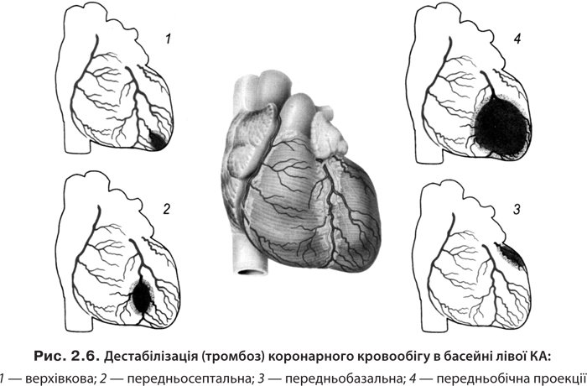
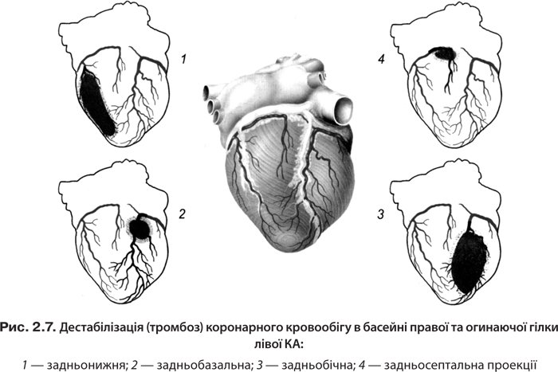

Slide 22
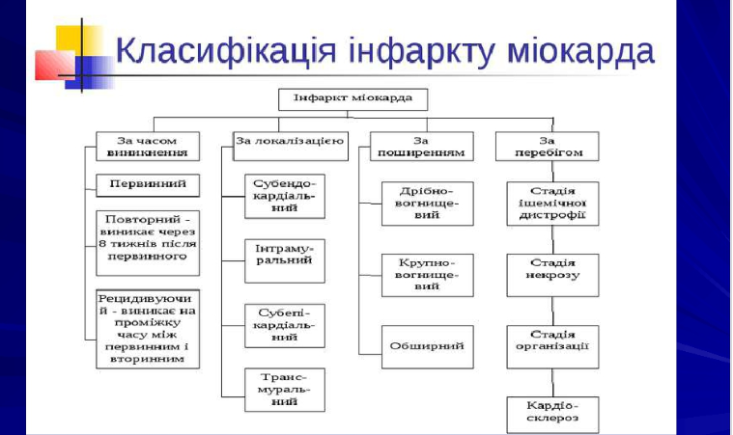

Slide 23
Діагностика ІМ:
1. Основні клінічні критерії: сильний, нестерпний, пекучий, стискаючий біль за грудниною тривалістю >20 хв, що іррадіює в ліву руку та лопатку, який не купірується нітрогліцерином.
Атипові форми ІМ:
астматична — основними симптомами є задишка та лівошлуночкова недостатність;
гастралгічна — біль у животі, нудота, блювання;
аритмічна — порушення ритму та провідності серця;
церебральна — порушення мозкового кровообігу;
мало- чи безсимптомна — без анамнезу;
колаптоїдна (шокова) — з падінням АТ;
атипова локалізація болю — біль іррадіює в нижню щелепу, праву руку, спину, зуби тощо;
у людей похилого віку — млявість, зниження фізичного навантаження, задишка, прояви СН.

Slide 24
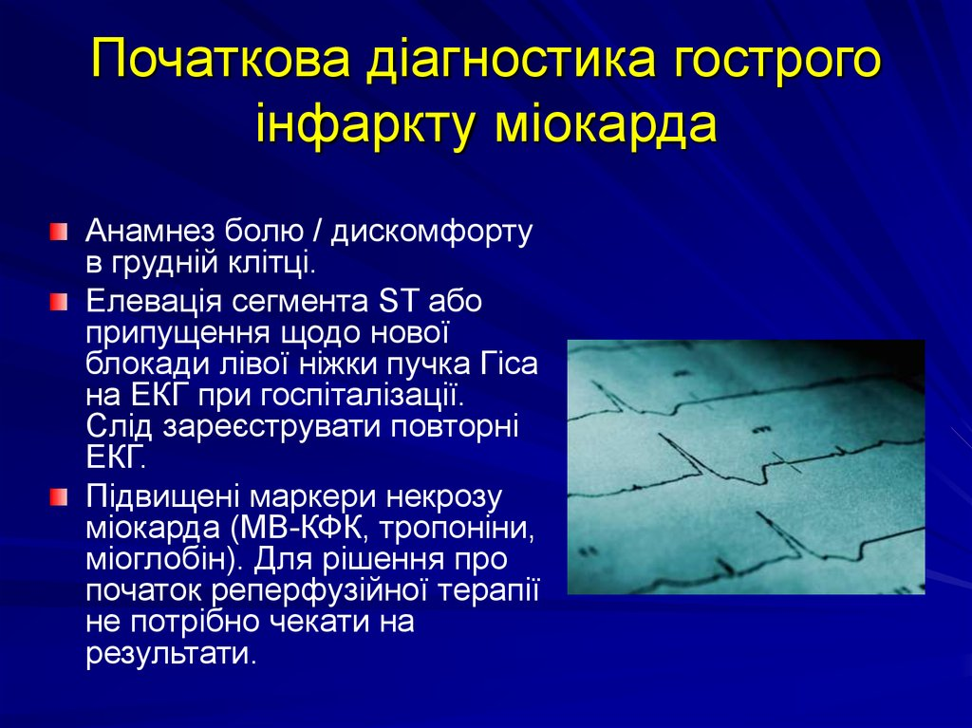

Slide 25
2. ЕКГ-критерії:
- найгостріша стадія — куполоподібний підйом сегмента ST на фоні позитивного зубця Т, який часто різко збільшується у двох послідовних відведеннях, а зубець R збільшується у відведеннях, у яких спостерігається зміщення сегмента ST від ізолінії;
- гостра стадія — поява патологічного зубця Q, куполоподібне зміщення сегмента ST, виникнення негативного зубця T);
- підгостра стадія — наближення сегмента ST до ізолінії, негативний зубець Т;
- стадія рубцювання — сегмент ST знаходиться на ізолінії, а зубець Т може залишатися негативним, двофазним.
За допомогою ЕКГ встановлюється локалізація ІМ:
1) передньосептальний — зміни в І, аVL, V1–2 відведеннях;
2) передньобічний — зміни в І, V5–6;
3) передній поширений — зміни в І, V1–6;
4) задній — зміни в ІІІ, аVF;
5) задньобічний — зміни в ІІІ, аVF, V5–6;
6) верхівковий — зміни в V4;
7) бічний — зміни в V5–6;
8) циркулярний — зміни в ІІІ, аVF, V1–6 відведеннях.
3. Підвищення в крові концентрації тропоніну Т, І, КФК-МВ.
Кардіоспецифічні серцеві тропоніни використовують як оптимальні біомаркери. Визначення тропонінів дозволяє виявити ураження міокарда у третини пацієнтів із ІХС, в яких не підвищувалась КФК-МВ. Рівень тропонінів зростає через 6 год після розвитку ІМ і залишається підвищеним протягом 7–14 днів. При гострому ІМ кількість тропонінів збільшується у ≥3 рази. Якщо рівень тропонінів різко зростає без клінічно підтвердженої ішемії, слід шукати інші причини його зростання.

Slide 26
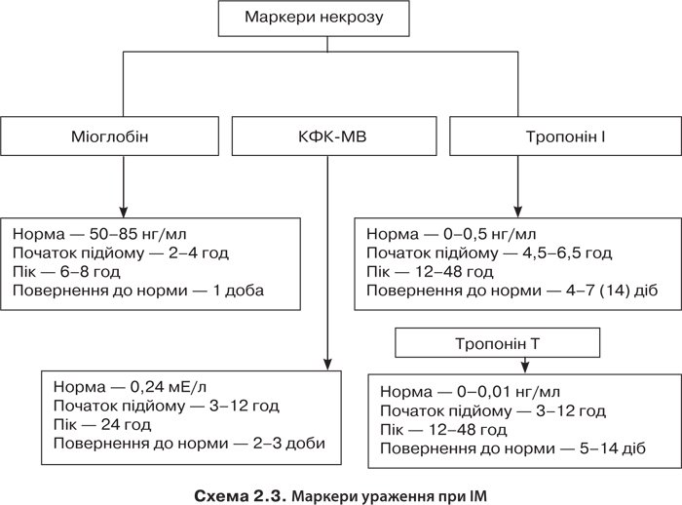

Slide 27
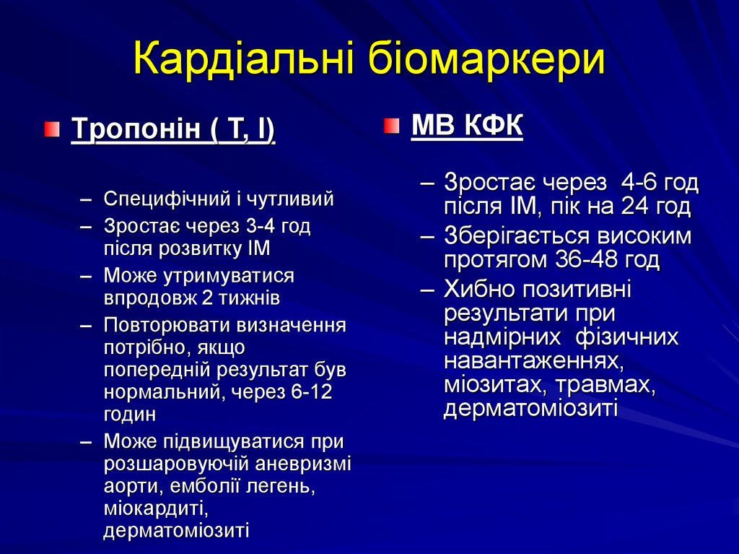

Slide 28
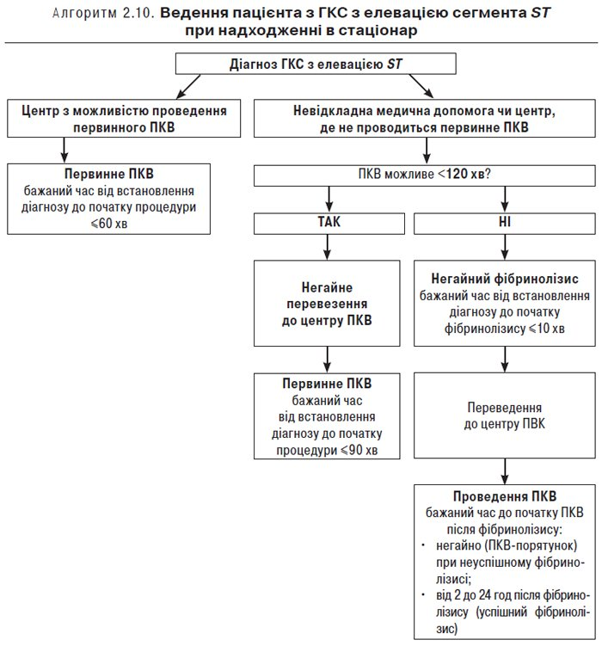

Slide 29
Антитромбоцитарна терапія хворих після проведення планових ПКВ
1. Усі пацієнти після коронарного стентування повинні отримувати подвійну антитромбоцитарну терапію.
2. Подвійна антитромбоцитарна терапія призначається до або під час проведення ПКВ, включає прийом препаратів АСК та клопідогрелю. Початкова (навантажувальна) доза АСК становить 150–300 мг (або 80–150 мг в/в) з подальшим прийомом 75–100 мг щодня; початкова (навантажувальна) доза клопідогрелю — 300–600 мг з подальшим прийомом 75 мг щодня.
3. Рекомендується лікування клопідогрелем дозою 600 мг (навантажувальна доза) для пацієнтів, яким планується проведення ПКВ, якщо відома анатомія коронарних судин, і рішення про проведення ПКВ приймається за >2 год перед процедурою.
4. У пацієнтів високого ризику тромботичних ускладнень після проведення стентування можна призначити посилену антитромбоцитарну терапію: 150 мг клопідогрелю (замість 75 мг) на фоні прийому АСК (75–100 мг) протягом 7 днів з подальшим переходом до стандартних доз.
5. У хворих, які приймають підтримувальну дозу клопідогрелю 75 мг, можна розглядати можливість застосування навантажувальної дози 300 мг відразу після підтвердження показань до проведення ПКВ.
6. Подвійну антитромбоцитарну терапію призначають як мінімум на 1 міс після імплантації ВМS.
7. Подвійну антитромбоцитарну терапію призначають як мінімум на 6 міс після імплантації DES другого і третього покоління.

Slide 30
8. Менша тривалість подвійної антиагрегантної терапії (<6 міс) може розглядатися після імплантації DES другого і третього покоління в осіб з високим ризиком розвитку кровотечі й низьким ризиком розвитку ішемічних ускладнень.
9. Більша тривалість подвійної антитромбоцитарної терапії (>6 міс) може розглядатися після імплантації DES (другого і третього покоління) у пацієнтів з високим ризиком розвитку ішемічних ускладнень і низьким ризиком кровотечі.
Тромболітична терапія призначається пацієнтам з гострим ІМ (з підйомом сегмента ST) з часом до 12 год від початку симптомів та підйомом сегмента ST більше ніж на 1 мм принаймні у двох суміжних прекардіальних відведеннях або принаймні у двох сусідніх відведеннях від кінцівок.
За відсутності протипоказань тромболітична терапія призначається пацієнтам з гострим ІМ (з елевацією сегмента ST) з часом від початку симптомів до 12 год і новою чи ймовірно гострою БЛПНГ.
Тромболітик алтеплаза (тканинний активатор плазміногену) є золотим стандартом тромболітичної терапії при гострому ІМ.

